Slide 1
III/2 Inovace a zkvalitnění výuky prostřednictvím ICT | VY_32_INOVACE_1_3_09
Název vzdělávacího materiálu | Zpřístupňování informací
Jméno autora | Ing. Bulka Josef
Tematická oblast | Počítačové sítě a internet
Vzdělávací obor | Všechny obory školy
Předmět | Informační a komunikační technologie
Ročník | 1. a 2.
Rozvíjené klíčové kompetence | Kompetence k učení, řešení problému, komunikativní, pracovní, personální a sociální.
Průřezové téma | Informační a komunikační technologie, Člověk a svět práce, Člověk a životní prostředí, Občan v demokratické společnosti.
„EU peníze školám“
Projekt DIGIT – digitalizace výuky na ISŠTE Sokolov
reg.č. CZ.1.07/1.5.00/34.0496

Slide 2
Časový harmonogram | 1 vyučovací hodina
Použitá literatura a zdroje | Internet – Wikipedia Klimeš, Skalka, Lovászová, Švec, Informatika pro maturanty a zájemce o studium na vysokých školách. ISBN978-80-89132-71-3
Pomůcky a prostředky | Dataprojektor, výpočetní technika, názorné pomůcky a díly hardware z oblasti výpočetní techniky.
Anotace | Problematika počítačové gramotnosti, pojmy informační a komunikační technologie (ICT).
Způsob využití výukového materiálu ve výuce | Výklad a cvičení. Opakování a domácí příprava žáků na vyučování.
Datum (období) vytvoření vzdělávacího materiálu | Září 2012
Tento výukový materiál je plně v souladu s Autorským zákonem ( jsou zde dodržována všechna autorská práva).
Pokud není uvedeno jinak, autorem textů a obrázků je Ing. Josef Bulka.

Slide 3
Zpřístupňování informací
Ing. Bulka Josef

Slide 4
Do této kategorie můžeme zahrnout technické možnosti Internetu (jeho služby),
dále činnost uživatelů, kteří vyhledávají informace umístěné na serverech.
Internet poskytuje uživatelům svůj „obsah" prostřednictvím služeb.
Služby jsou založeny na architektuře klient – server.
Server poskytuje službu a zobrazuje výsledky.
Klient se na službu připojuje, formuluje požadavky.

Slide 5
Internet slouží k přenášení informací a poskytování mnoha služeb, jako jsou www stránky, sdílení souborů, elektronická pošta, chat, on-line hry.
Internet nemá vlastníka ani žádné řídící centrum.
Nejsou určena žádná závazná pravidla pro zveřejňování informací a chování uživatelů v Internetu. Existují pouze obecně uznávaná nepsaná pravidla slušného chování uživatelů, tzv. Netiketa.

Slide 6
Informace dostupné na internetu můžeme rozdělit na dva okruhy:
první je viditelný web (visible web, surface web), který obsahuje informace, které jsou běžně volně přístupné a snadno dostupné pomocí vyhledávacích strojů,
druhým okruhem je neviditelný web (invisible web).
Jde o informace, které jsou běžnými vyhledávacími stroji velmi obtížně vyhledatelné (jsou pro ně neviditelné).
Existují specializované vyhledávací servery, které umožňují prohledávání neviditelného webu, např. Scirius, Complete Planet atd.
.

Slide 7
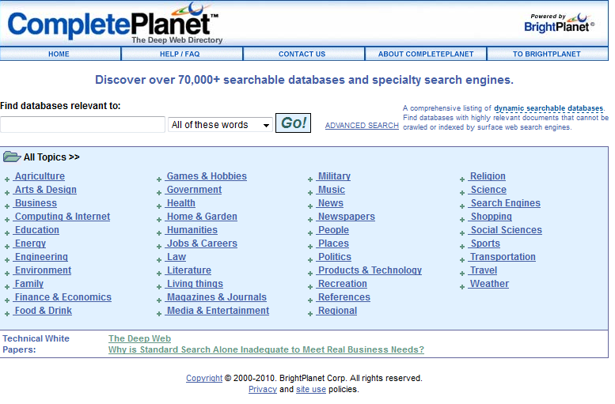
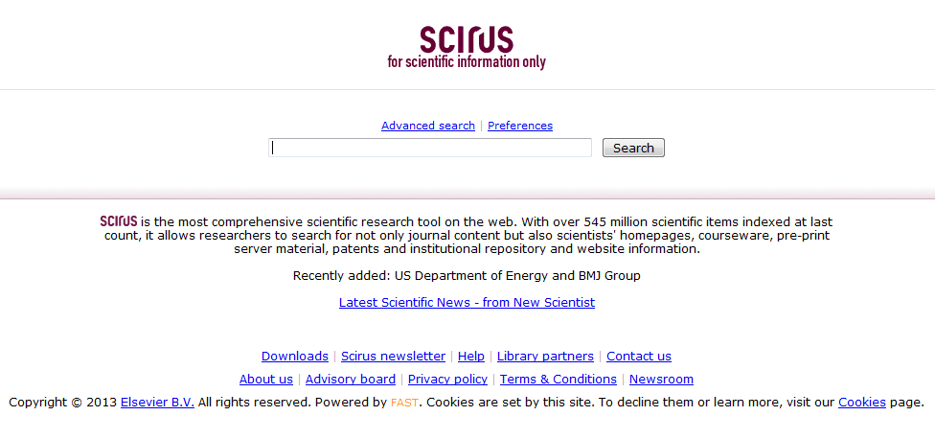
http://aip.completeplanet.com
http://www.scirus.com/

Slide 8
Pro usnadnění orientace na internetu používáme různé vyhledávací služby.
Základem úspěšného nalezení námi požadované informace je znalost postupu, jakou vyhledávací strategii a službu nebo nástroj můžeme vybrat.
Vhodná strategie je základem úspěšného vyhledání potřebných informací.
Na následující stránce jsou některé zásady a pravidla pro vyhledávání informací.

Slide 9
Formulujte slovy, co hledáte, jak má být informace aktuální, jazykové omezení, geografické určení, pro koho ji hledám.
Používejte i synonyma, příbuzné výrazy, různé pravopisné tvary slov.
Správně zvolte klíčová slova a fráze (použijte odbornou terminologii).
Zkontrolujte pravopis klíčových slov.
Seznamte se s nápovědou (help) zvoleného vyhledávače.
Zvolte vhodný typ vyhledávacího nástroje, nejlépe je vybrat několik vyhledávacích strojů.
Sestavte dotaz pomocí klíčových slov a operátorů.
Využijte možnosti rozšířeného vyhledání.
Vyhledaný výsledek vyhodnoťte zpřesněte formulaci nebo zkuste formulovat dotaz pomocí jiných klíčových slov a operátorů.

Slide 10
FORMULACE DOTAZU POMOCÍ OPERÁTORŮ
Vyhledávací systémy mohou nabízet několik typů operátorů a funkcí pro formulaci dotazu, tzv. Booleovské operátory.
Jde o nejčastěji používané funkce AND, OR a NOT, (případně AND NOT).
Operátory spojují slova do logických vztahů, které odpovídají požadované formulaci konkrétního dotazu:
operátor AND - zužuje dotaz
operátor OR - dotaz rozšiřuje
operátor NOT - odstraňuje nežádoucí dokumenty

Slide 11
VYHLEDÁVACÍ NÁSTROJE A SLUŽBY
Existují dva základní typy vyhledávacích nástrojů:
předmětové katalogy (Internet Directories, subject catalogs, subject directories virtuální knihovna, rozcestník) – např. Yahoo, Seznam, Centrum, Britanica …
vyhledávací stroje (search engines, vyhledávač) např. Google, Alta Vista, Vivisimo …

Slide 12
Pracovní list

Slide 13
Pomocí předmětového katalogu Seznam zkuste najít vámi zvolenou informaci o naší škole, městě a sportovním klubu Baník Sokolov.
Stejnou informaci zadejte do vyhledávače Google nebo Alta Vista a vzájemně porovnejte, jak tyto informace byly zobrazeny jednotlivými typy vyhledávacích strojů.
Stejné informace se pokuste definovat a lépe specifikovat pomocí Booleovských operátorů.

Slide 14
Test a ověření znalostí

Slide 15
Mezi služby Internetu nepatří:
služba WWW
služba FTP
služba Active Directory
Visible Web je označení pro okruh informací které:
jsou běžně volně přístupné
jsou běžnými vyhledávacími stroji velmi obtížně vyhledavatelné
poskytují technické informace o serverech, na kterých běží služba WWW
,

Slide 16
Invisible Web je označení pro okruh informací:
běžnými vyhledávacími stroji velmi obtížně vyhledavatelné
poskytující technické informace o serverech na kterých běží služba WWW
které jsou běžně volně přístupné
Booleovský operátor AND:
zužuje dotaz
rozšiřuje dotaz
odstraňuje nežádoucí dokumenty

Slide 17
Booleovský operátor NOT:
zužuje dotaz
odstraňuje nežádoucí dokumenty
rozšiřuje dotaz
Booleovský operátor OR:
rozšiřuje dotaz
zužuje dotaz
odstraňuje nežádoucí dokumenty

Slide 18
Zdroje a použitá literatura:
http://www.horalek.org/clanky/Internet.pdf
Klimeš, Skalka, Lovászová, Švec, Informatika pro maturanty a zájemce o studium na vysokých školách. ISBN978-80-89132-71-3
Jiří Plášil, PC pro školy, nakladatelství KOPP, České Budějovice, 2003. ISBN 80-7232-206-0
Horst Jansen – Heinrich Rotter a kolektiv, Informační a komunikační technika, Europa – Sobotáles, Praha 2004.

